Slide 1
P6 : Construisez une API sécurisée pour une application d'avis gastronomiques
1)Présentation du projet
2)Tour des fonctionnalités
3)Explication des fonctionnalités

Slide 2
1) Présentation du projet
Site Web Piiquante
Galerie des sauces
Front – end déjà fonctionnel mais besoin d’un back-end

Slide 3
3)Explication des fonctionnalités
Modules utilisés
http fs
express bcrypt
mongoose jsonwebtoken
mongoose-unique-validator
cors
dotenv

Slide 4
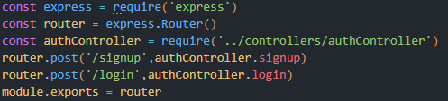
3)Explication des fonctionnalités
1)Partie utilisateur

Slide 5
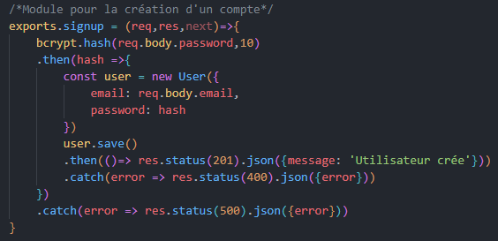
3)Explication des fonctionnalités
1.1) Partie signup

Slide 6
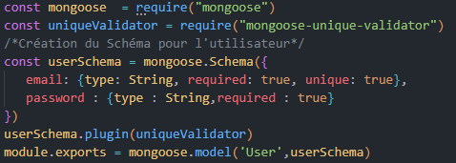
3)Explication des fonctionnalités
Model User :

Slide 7
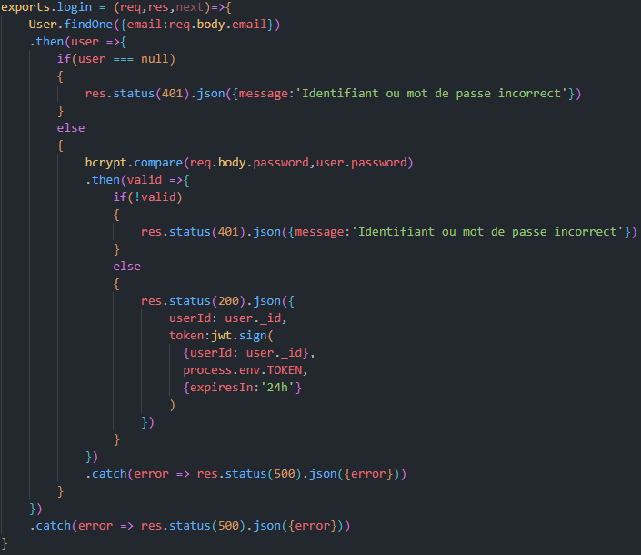
3)Explication des fonctionnalités
1.2)Partie Login

Slide 8
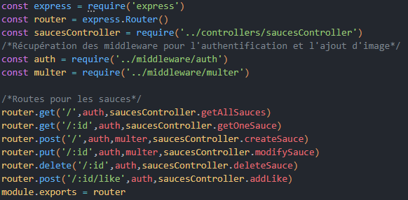
3)Explication des fonctionnalités
2)Partie Sauces

Slide 9
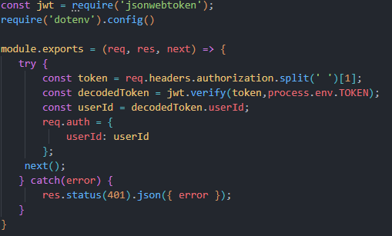
3)Explication des fonctionnalités
2.1)Middleware auth

Slide 10
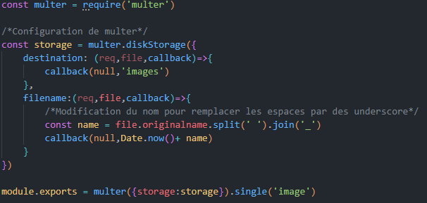
3)Explication des fonctionnalités
2.2)Middleware multer

Slide 11
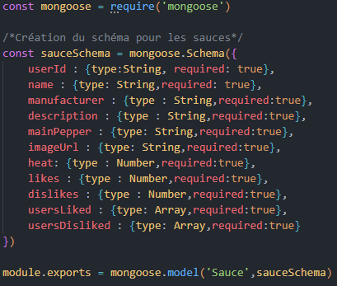
3)Explication des fonctionnalités
2.3) Model Sauce

Slide 12
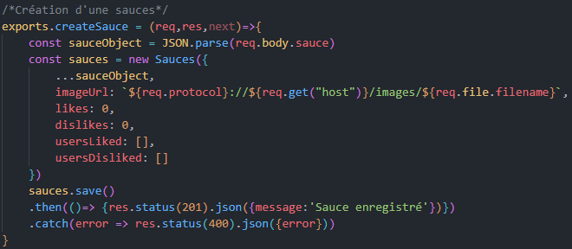
3)Explication des fonctionnalités
2.4)Création d’une sauce

Slide 13

3)Explication des fonctionnalités
2.5)Affichage de toutes les sauces

Slide 14
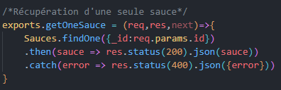
3)Explication des fonctionnalités
2.6)Affichage d’une seule sauce

Slide 15
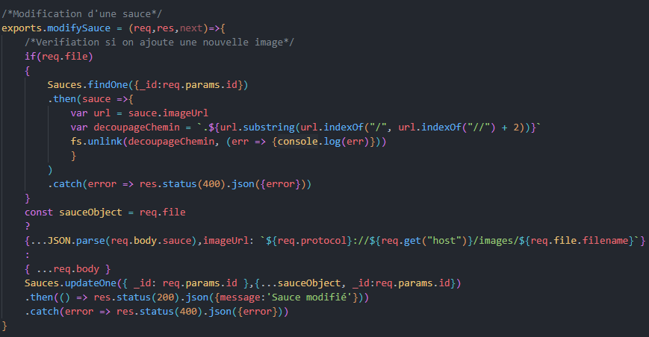
3)Explication des fonctionnalités
2.7)Modification d’une sauce

Slide 16
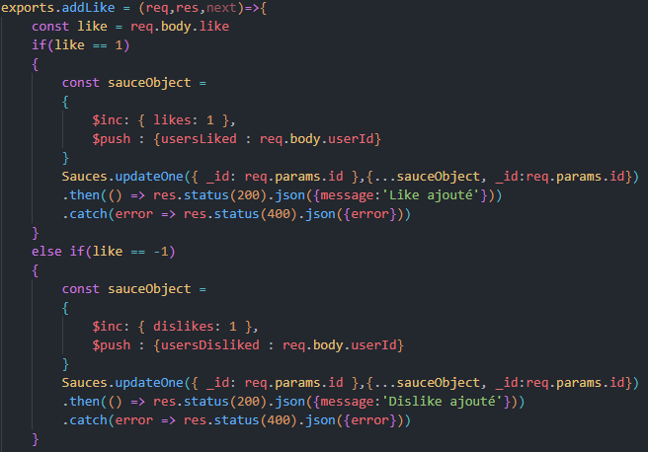
3)Explication des fonctionnalités
2.8)Ajout d’un like/dislike

Slide 17
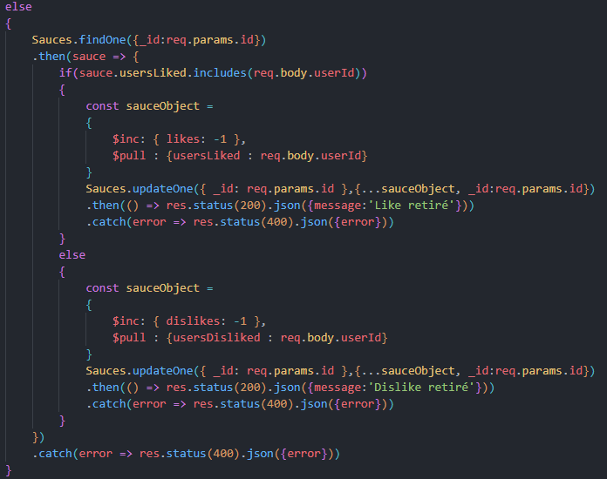
3)Explication des fonctionnalités

Slide 18
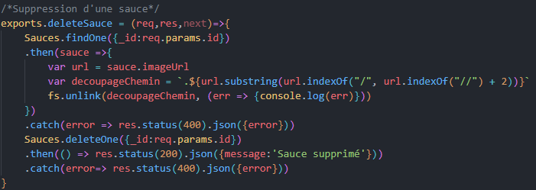
3)Explication des fonctionnalités
2.9)Suppression d’une sauce

